Slide 1

Treasure Quest
Daniel Godinho
Érika Cavalcante
Marcos Soares
Roberto Cavalcanti

Slide 2
Treasure Quest
O que é?
Aplicativo para formar equipes e interagir com todos os componentes da equipe em busca de um objetivo.
Objetivo
Encontrar pistas, em locais pré-determinados, que possam liberar perguntas e assim seguir para a próxima etapa, chegando ao final com a junção das partes de todos os compomentes.

Slide 3

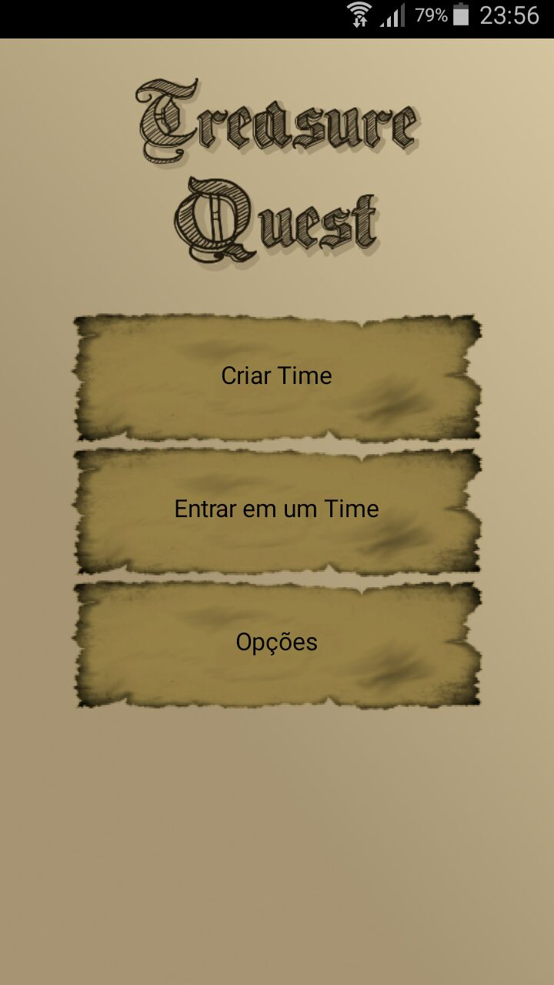
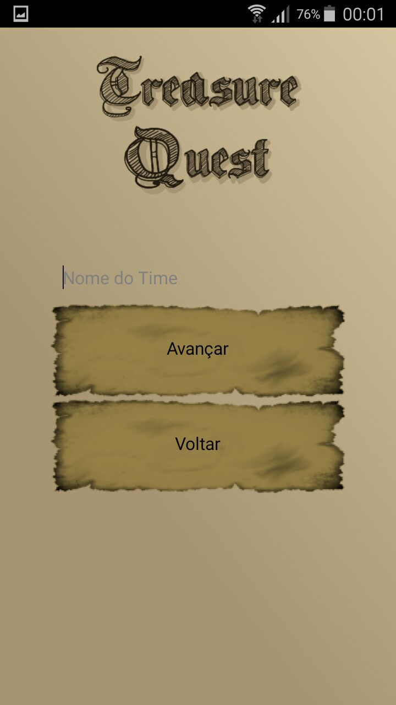
Treasure Quest
Algumas telas disponíveis

Slide 4
Treasure Quest
Product BacLog
Funcionalidades: Usuário:
1- Criar Time;
2- Entrar em Time;
3- Cadastrar Jogador;
4- Conectar Jogadores;
5- Verificar Pergunta;
6- Medir Termometro;
7- Atualizar Status do Jogador;
8- Desafio Final;
Administrador:
1- Cadastrar Perguntas;

Slide 5
Treasure Quest
Sprint Backlog
1 - Sprint (15/04)
Criar BD;
Criar Time;
Cadastrar Jogador;
Portar pro Android Studios;

Slide 6
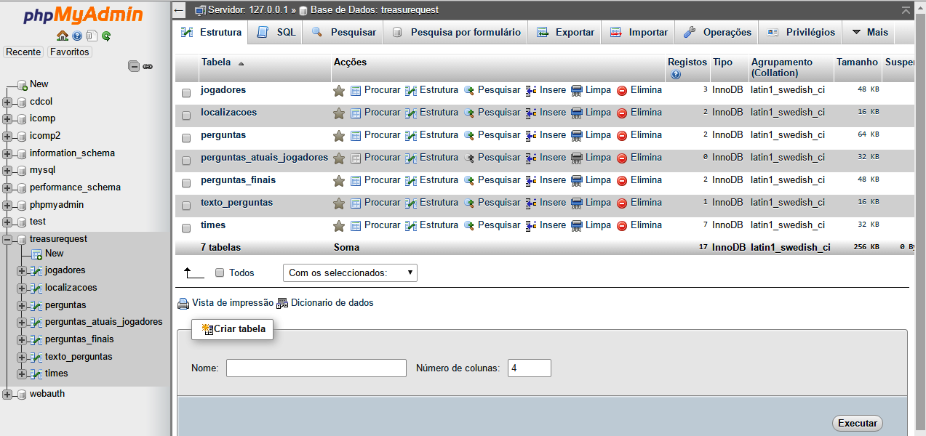
Treasure Quest
Banco de Dados Treasure Quest

Slide 7
Treasure Quest
Especificações
As funcionalidades: Criar Time e Cadastrar jogador, já estão criadas.
O próximo passo a ser dado será do Sprint 2 juntamente com as telas próprias para eles. Para que sejam feitos testes de integração e verificação de falhas ao longo do desenvolvimento.

